Slide 1

Système de Réservation des Ateliers et Génération de Rapports Parents
Réalisé par :
Sara Tai
Ghizlane El Khyat
Encadrante :
Asmae Youala
Établissement :
Institut Spécialisé de Technologie Appliquée Adarissa (ISTA Adarissa)
Année de formation :
2025 – 2026

Slide 2
SOMMAIRE
Introduction et objectifs
Problématique
Fonctionnalités principales
Conception
Choix techniques
Démonstration
Difficultés rencontrées
Bilan et perspectives
Conclusion

Slide 3
introduction
Dans le cadre de notre projet de formation, nous avons développé une application web destinée à Elite Coders Academy afin de faciliter la gestion des ateliers et le suivi pédagogique des élèves.L’idée initiale a été proposée par l’académie, mais nous avons étudié plusieurs solutions avant de concevoir une plateforme centralisée répondant aux besoins réels de l’administration, des formateurs et des parents. L’application permet aux parents de réserver des ateliers en ligne, aux administrateurs de gérer les demandes de réservation et aux formateurs de générer des rapports pédagogiques au format PDF qui peuvent être envoyés automatiquement aux parents par courrier électronique.

Slide 4
introduction
Pourquoi ce projet ?
Répondre à un besoin réel exprimé par Elite Coders Academy.
Participer à la digitalisation des processus de l’académie.
Mettre en pratique les compétences acquises durant la formation.
Concevoir une solution utile pour les administrateurs, les formateurs et les parents.
Développer une application répondant à un contexte professionnel concret.

Slide 5
introduction
Objectifs visés
Moderniser la gestion des ateliers au sein de l’académie.
Améliorer l’organisation administrative et pédagogique.
Réduire les erreurs liées aux traitements manuels.
Optimiser le temps de gestion des réservations.
Faciliter la communication entre l’académie et les parents.
Assurer un meilleur suivi des élèves.
Mettre en place une solution fiable et centralisée.

Slide 6
Problématique
Avant le projet
Gestion manuelle des inscriptions
Difficulté de suivre les réservations
Informations dispersées dans plusieurs supports
Suivi pédagogique peu efficace
Risque d'erreurs et perte de temps
Solution proposée
Centralisation des données dans une seule plateforme
Gestion simplifiée des réservations
Suivi des enfants et des parents
Génération automatique des rapports PDF

Slide 7
FONCTIONNALITÉS PRINCIPALES
Gestion des ateliers
• Création des ateliers • Modification des ateliers • Suppression des ateliers
2. Réservation en ligne des ateliers
Les parents peuvent consulter les ateliers disponibles.
Grâce à la fonctionnalité « Réserver maintenant », ils peuvent effectuer une demande de réservation et suivre son évolution depuis leur tableau de bord

Slide 8
FONCTIONNALITÉS PRINCIPALES
3. Gestion des réservations et des statuts
L’administrateur peut consulter l’ensemble des demandes de réservation et mettre à jour leur statut selon la situation administrative : En attente, Payé ou Annulée. Cette fonctionnalité facilite le suivi des inscriptions et améliore l’organisation des ateliers.
4. Génération automatique des rapports pédagogiques PDF
Les formateurs permettant de saisir les informations pédagogiques relatives à chaque élève (présence, compétences, observations et évaluations). Le système génère automatiquement un rapport professionnel au format PDF prêt à être téléchargé ou partagé.

Slide 9
FONCTIONNALITÉS PRINCIPALES
5. Envoi des rapports
Une fois le rapport généré, le formateur peut l’envoyer directement au parent par courrier électronique avec le document PDF en pièce jointe.
6. gestion des accès
Le système intègre également une gestion des rôles (Administrateur, Parent et Formateur) garantissant que chaque utilisateur accède uniquement aux fonctionnalités et aux informations qui lui sont autorisées.

Slide 10
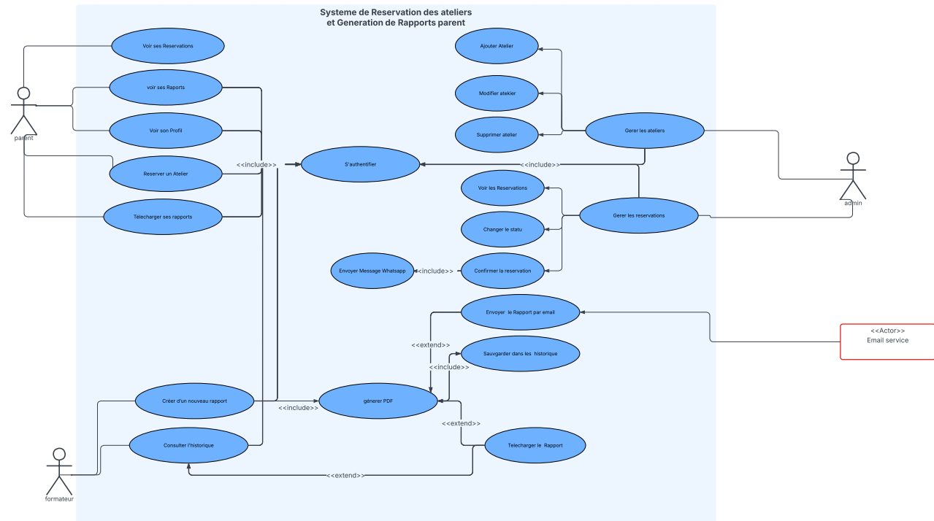
CONCEPTION (CAS D'UTILISATION)

Slide 11
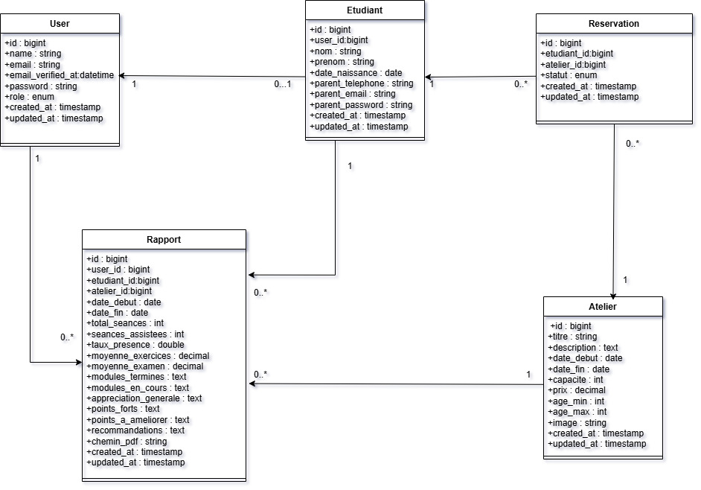
CONCEPTION (diagramme De classe)

Slide 12
CHOIX TECHNIQUES
Front-End
React.js
Bootstrap
Back-End
Laravel
Base de données
MySQL
Outils
VS Code
GitHub
Postman

Slide 13
RÉALISATION – DÉMONSTRATION
Scénario principal : Réservation d’un atelier
1. Le parent crée un compte à travers le formulaire d’inscription.
2. Il se connecte à son espace personnel.
3. Il consulte les ateliers disponibles.
4. Il sélectionne un atelier et clique sur « Réserver maintenant ».
5. Le système enregistre la demande de réservation et affiche un message de confirmation.
6. La réservation apparaît dans l’espace du parent avec le statut « En attente ».
7. L’administrateur consulte les demandes reçues et met à jour leur statut (En attente, Payé ou Annulée).

Slide 14
RÉALISATION – DÉMONSTRATION
8. Le formateur accède à son espace de travail et sélectionne l’élève concerné.
9. Il choisit l’atelier ainsi que la période pédagogique.
10. Il saisit les informations relatives à l’élève (présence, compétences, observations et évaluations).
11. Le système génère automatiquement un rapport pédagogique au format PDF.
12. Le formateur peut télécharger le rapport ou l’envoyer directement au parent par courrier électronique grâce au serveur SMTP intégré.
13. Le parent reçoit le rapport PDF par email.
14. Le rapport est également accessible depuis l’espace personnel du parent afin qu’il puisse consulter l’historique du suivi pédagogique de son enfant.

Slide 15
DIFFICULTÉS RENCONTRÉES
Difficultés
Conception de la base de données
Gestion des relations entre les entités
Génération des rapports PDF
Solutions
Réorganisation du modèle de données
Validation progressive des fonctionnalités
Utilisation d'outils adaptés sous Laravel

Slide 16
BILAN & AMÉLIORATIONS POSSIBLES
Ce qui a été réussi
• Authentification et gestion des rôles • Gestion des réservations et des statuts • Génération automatique des rapports PDF • Envoi des rapports par email • Historique des rapports et espace parent

Slide 17
BILAN & AMÉLIORATIONS POSSIBLES
Améliorations possibles
Plusieurs améliorations pourraient être apportées dans une future version de l’application :
Paiement en ligne
Annulation des réservations par les parents
Gestion de plusieurs enfants par un seule parent
Notifications automatiques
Chaque formateur doit posséde juste ses propres atelier
UtilisaGénération des rappoorts par plusiers formateur au lieu d’n seule

Slide 18
BILAN & AMÉLIORATIONS POSSIBLES
Compétences développées
La réalisation de ce projet m’a permis de développer plusieurs compétences techniques et méthodologiques :
• Analyse des besoins
• Conception de base de données
• Laravel et architecture MVC
• Génération de PDF
• Envoi d’emails avec SMTP
• Git et GitHub

Slide 19
Conclusion
Intérêt du projet
Simplifier la gestion des inscriptions et réservations
Centraliser les informations des parents et des enfants
Améliorer le suivi pédagogique
Faciliter le travail administratif
Remerciements
Merci Mme Asmae Youala pour votre son accompagne
Merci a tous pour votre attention

Slide 20
Merci pour Votre Attention

